Slide 1
Základní editace textu
Vytvořila: Mgr. Marie Kardová
Dne: 19. 2. 2013

Slide 4
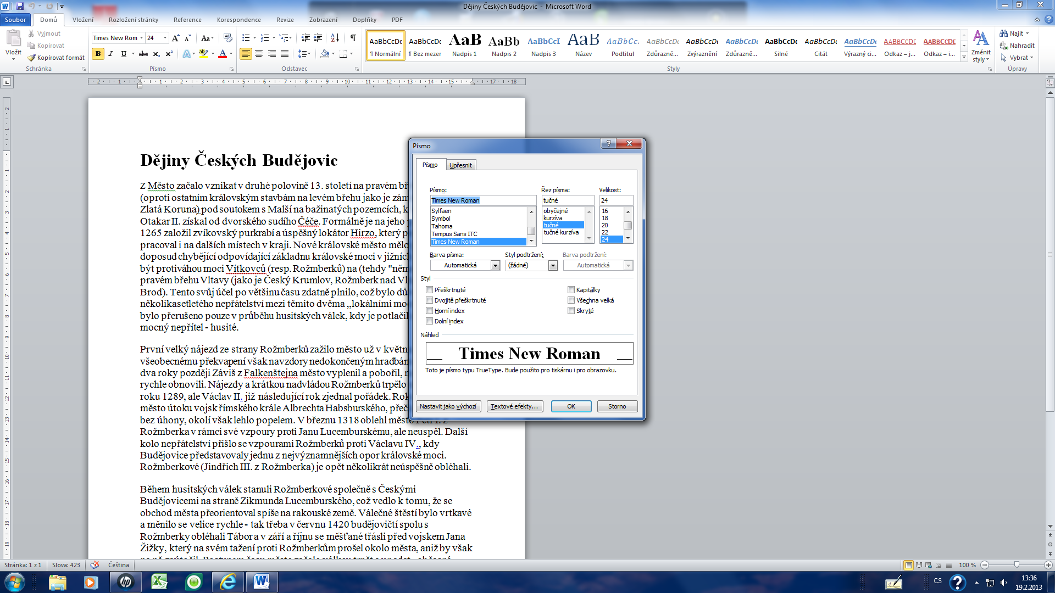
Základní editace textu

Slide 5
Kurzor
Malá svislá blikající čárka na řádku v ploše papíru.
Ukazuje, kde v textu se právě nacházíme.
Bez kurzoru by nebylo možné editovat a psát text.

Slide 6
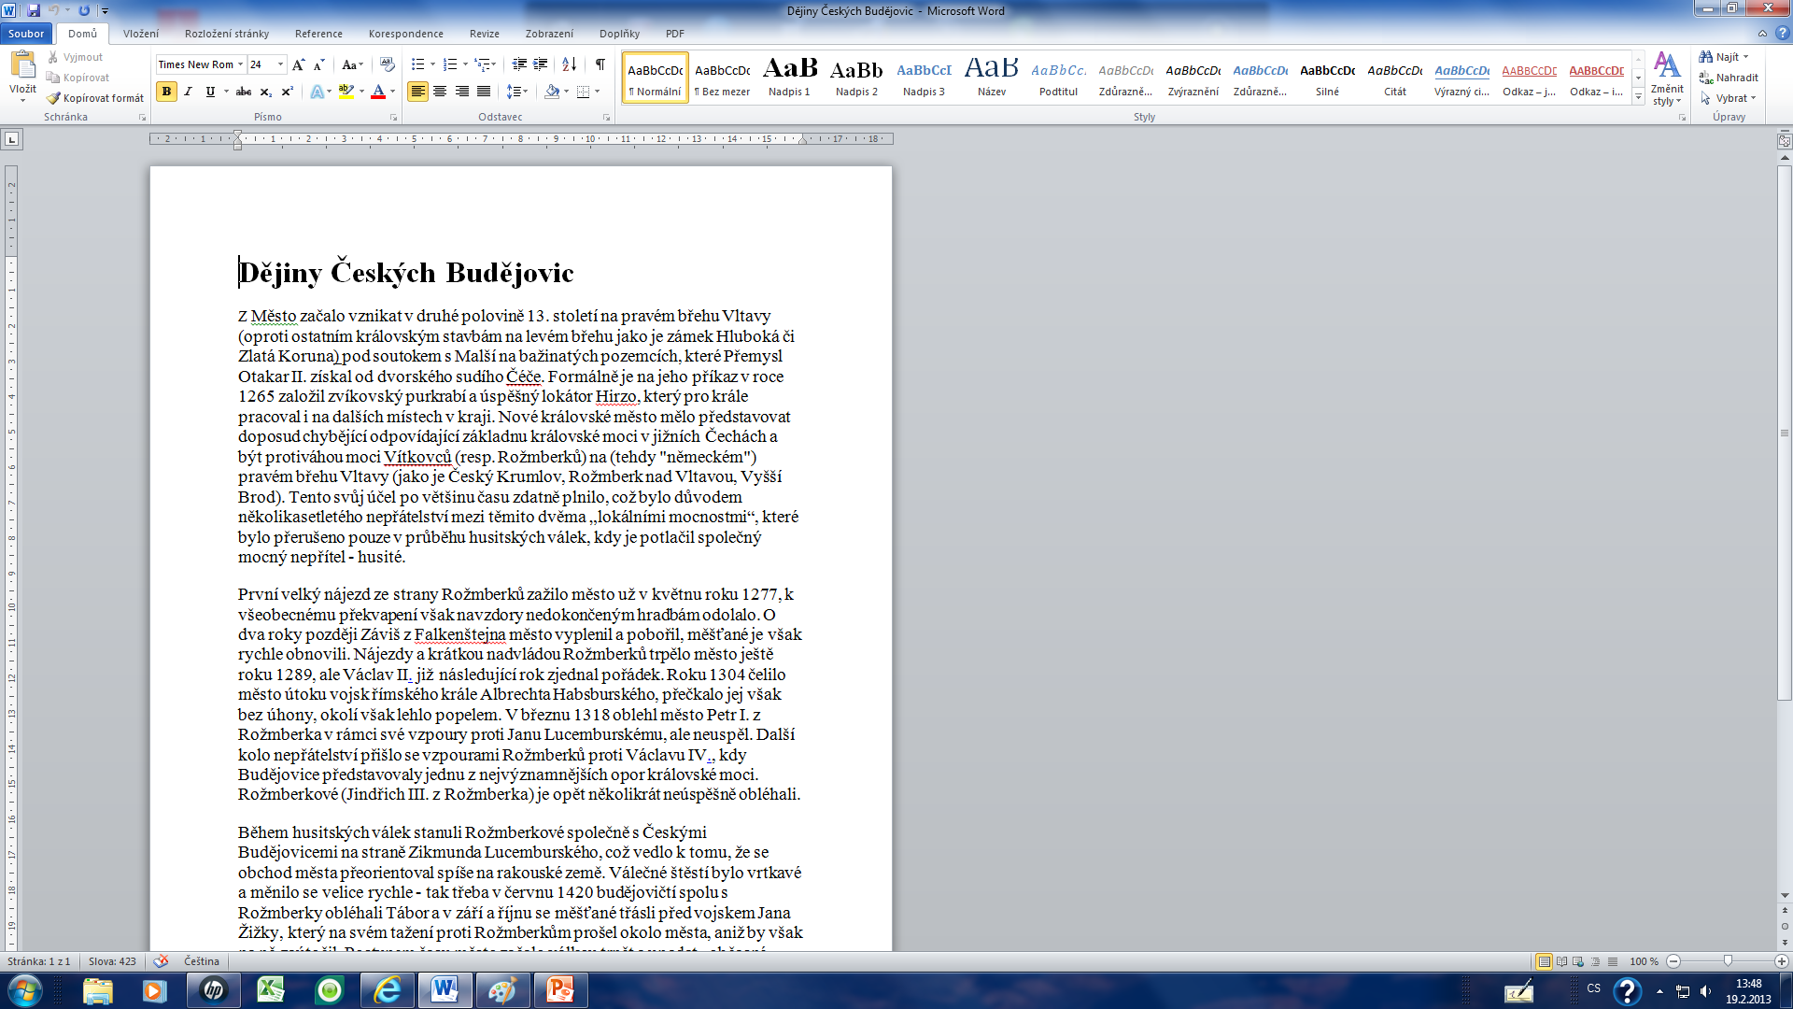

Slide 7
Pravidla při psaní textu
V souvislém textu neukončujeme řádek klávesou Enter – program sám zalomí řádek.
Vše, co je odděleno klávesou Enter, je pro Word nový odstavec.
Konečný vzhled dokumentu upravujeme až po napsání.
Velká písmena píšeme pomocí klávesy Shift.
Velká písmena s háčkem a čárkou píšeme nejdřív háček(čárku) a potom velké písmeno.
Mezera se vždy píše za interpunkčním znaménkem, před pomlčkou a za ní. Uvnitř závorek se mezera nepíše.

Slide 8
Bloky
Ohraničení části textu, se kterou budeme pracovat.
Text označený do bloku se jeví jako inverzní.
Bloky vyznačíme levým tlačítkem myši. Tahem vyznačíme velikost bloku.
Pomocí klávesnice vyznačíme bloky klávesou Shift + šipka.

Slide 9
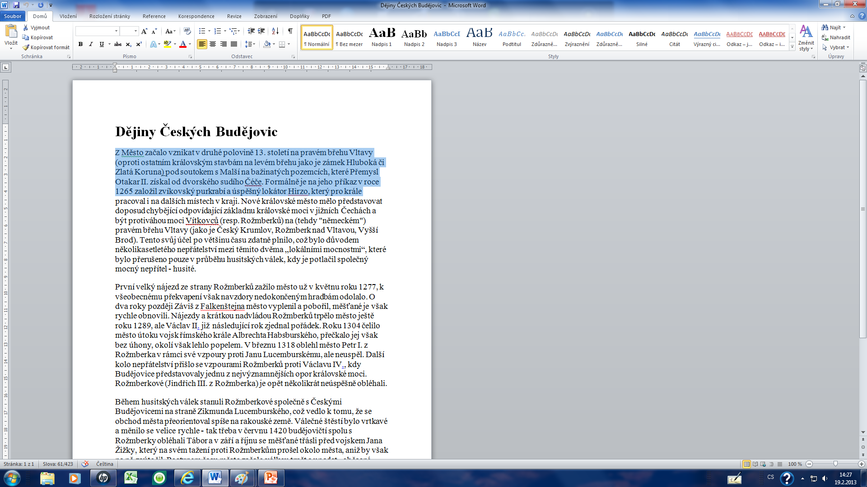
Bloky

Slide 10
Typy písma
V kartě Domů skupina Písmo obsahuje různé typy písma seřazené podle abecedy.
Times New Roman – knižní písmo
Arial – proporcionální písmo
Calibri – standardní písmo
Wingdings – písmo složené ze symbolů

Slide 11
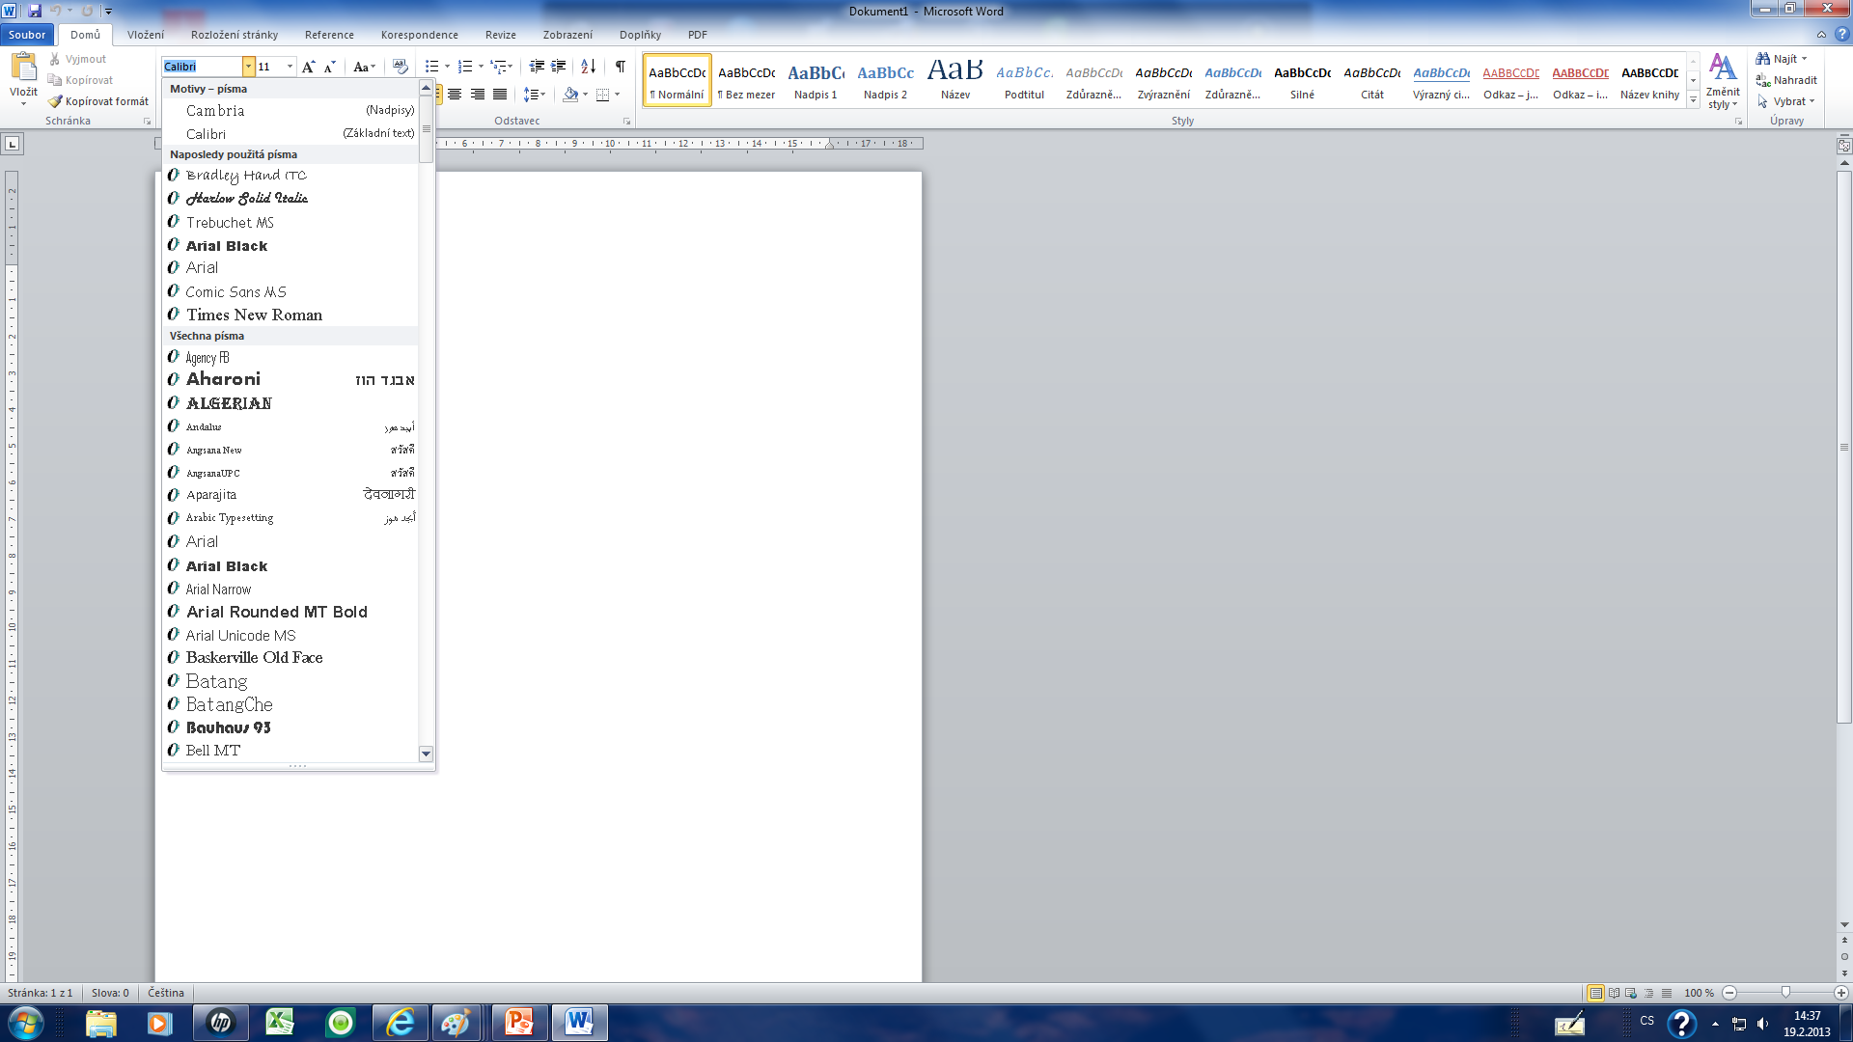
Typy písma

Slide 12
Velikost písma
V kartě Domů skupina Písmo v horní řadě uprostřed v rozevírací nabídce.
Pro změnu velikosti písma je třeba vyznačit požadovaný text do bloku.
V nabídce vybrat nebo napsat do okénka.

Slide 13
Řez písma
Tučné písmo – B
Kurzíva – I
Podtržené písmo – U
Tučná kurzíva – B I
Tučné podtržené písmo – B U
Tučná podtržená kurzíva - BUI

Slide 14
Citace
Pavel Navrátil, S počítačem nejen k maturitě 1. díl, Computer Media, 2009
Pavel Navrátil, Word pro školy, Computer Media, 2001
Všechny obrázky jsou z vlastních zdrojů

Slide 15
Prohlašuji, že při tvorbě tohoto výukového materiálu jsem respektovala všeobecně užívané právní a morální zvyklosti, autorská a jiná práva 3. osob, zejména práva duševního vlastnictví dle zákona č. 121/2000 Sb. (autorský zákon). Nesu veškerou právní odpovědnost za obsah a původ svého díla. Prohlašuji dále, že výše uvedený materiál jsem ověřila ve výuce a provedla o tom zápis do TK. Dávám souhlas, aby moje dílo bylo dáno k dispozici veřejnosti k účelům volného užití (§ 30, odst. 1 zákona 121/2000 Sb.), tj. že k uvedeným účelům může být kýmkoliv zveřejňováno, používáno, upravováno a uchováváno.
Datum: 19.2.2013 Autor: Mgr. Marie Kardová
Prohlášení

